Slide 1
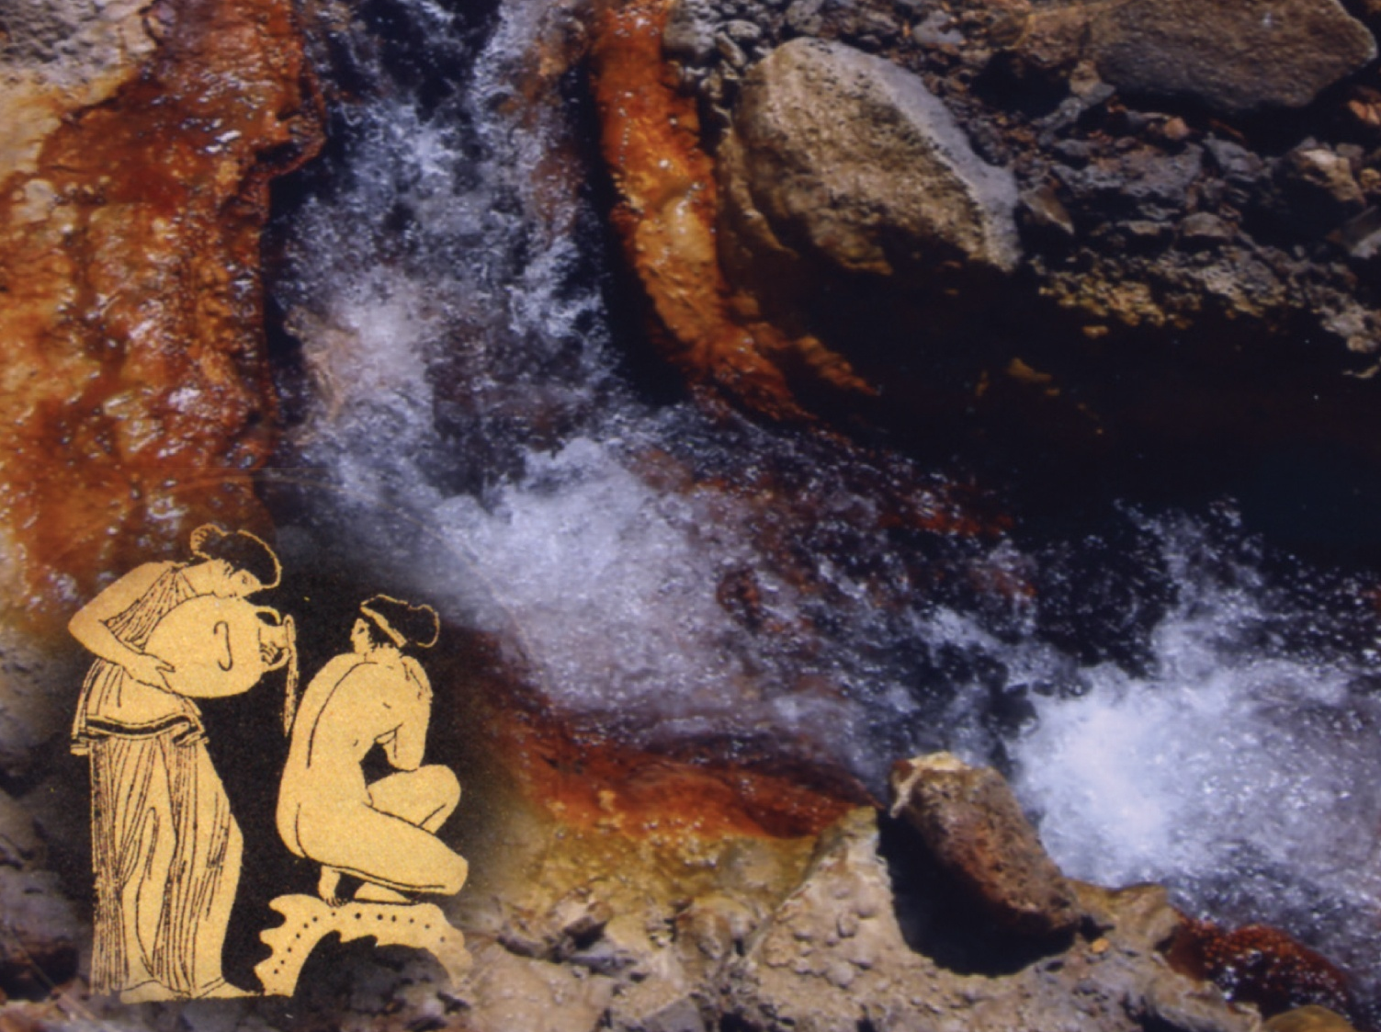
Ιαματικές Πηγές – Γεωθερμία & Θερμαλισμός – Τουρισμός
Συνάντηση Εργασίας - Συζήτηση
«Ε.Σ.Λ & Θερμαλιστικά τουριστικά οικοσυστήματα»
Παπαϊωάννου Αναστάσιος
Επιχειρηματίας Μ.Ι.Θ
Αγγελίδης Στυλιανός
Σύμβουλος Μελετών Οργάνωσης & Επιχ. Έρευνας
MΒΑ Διοίκ. Θερμαλιστικών -Τουριστικών Μονάδων

Slide 2
Ειδικό Σήμα Λειτουργίας (Ε.Σ.Λ)
(ΦΕΚ 603 / 22.02.2018)
Μονάδες Ιαματικής Θεραπείας (Μ.Ι.Θ)
Κέντρα Θαλασσοθεραπείας
Κέντρα Αναζωογόνησης (spa)
Κέντρα Ιαματικού Τουρισμού – Θερμαλισμού (ΚΙΤ-Θ)
ΠΡΟΔΙΑΓΡΑΦΕΣ ΚΑΤΗΓΟΡΙΩΝ!!

Slide 3
ΠΡΟΒΛΗΜΑΤΑ
Οι τεχνικές και λειτουργικές προδιαγραφές ανέγερσης, μετατροπής και επέκτασης δεν συμπεριλαμβάνουν τις υφιστάμενες εγκαταστάσεις
Στάδιο Γ: Έκδοση Ε.Σ.Λ. άρθ. 3 παραγ. 3.2 μας κατευθύνει στην υπ’αριθμ. 9833/26.05.2009
Έλλειψη βάσης δεδομένων & βοήθεια από την πολιτεία για το Ε.Σ.Λ σε σχέση με το εξωτερικό

Slide 4
Θερμαλιστικά - Τουριστικά Οικοσυστήματα
Σημερινή Πραγματικότητα !
Υπό τον όρο “Βιομηχανία Spa”, περιλαμβάνεται μία τεράστια ποικιλία από διαφορετικές ιδέες, ενέργειες & δράσεις: θερμές πηγές, τουρισμός ευεξίας, ψυχική και σωματική υγεία, εναλλακτικές θεραπείες κ.α.

Slide 5
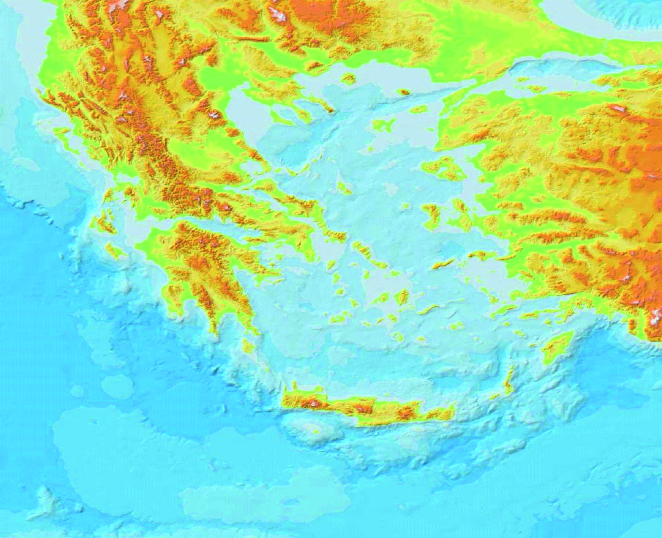
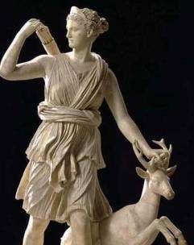
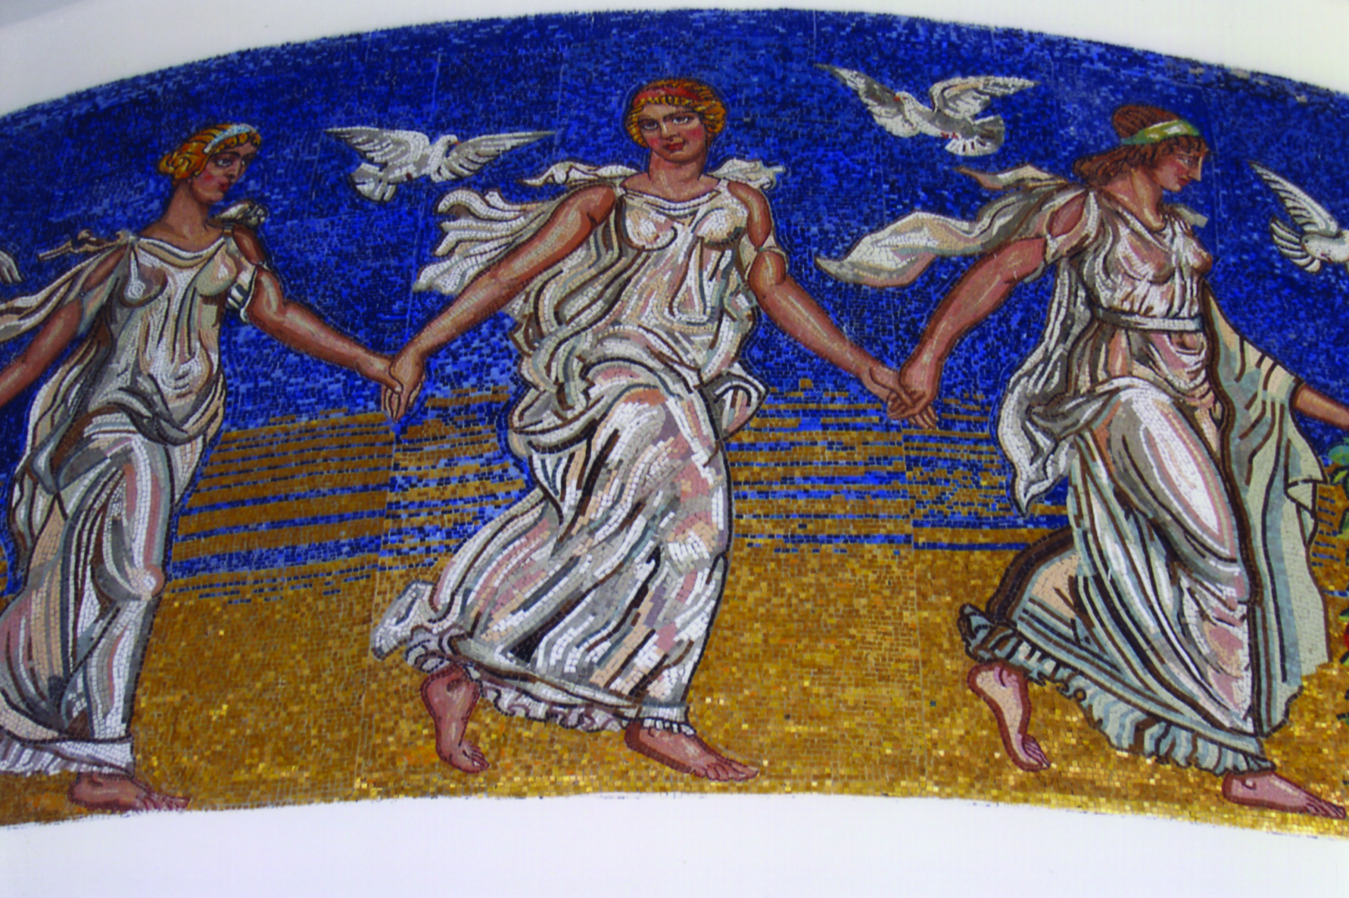
Limnos
lesvos
Thermopiles
Arkadia
Edipsos
Chios
Ikaria
-KALIFANIA
-SINALASIS
-PIGEA
-IASIS)
kos
Nisiros

Slide 6
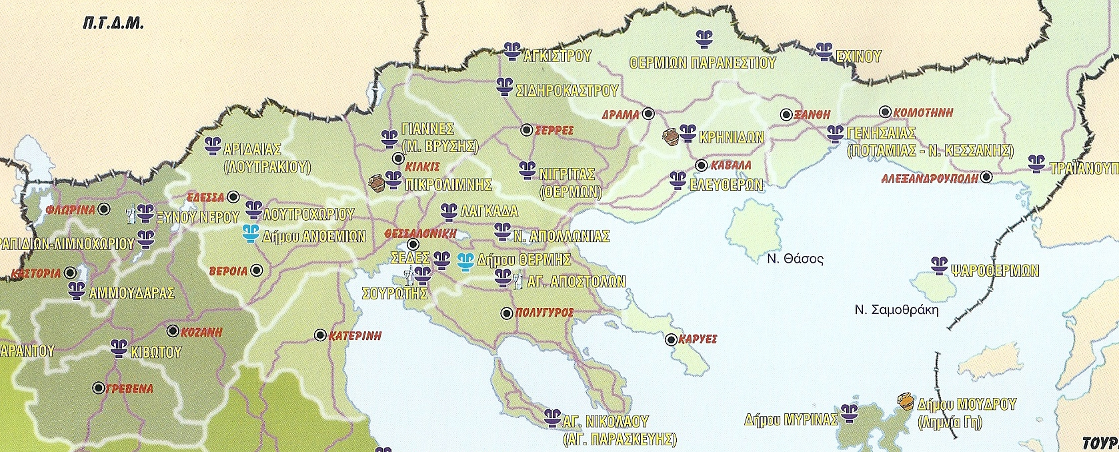
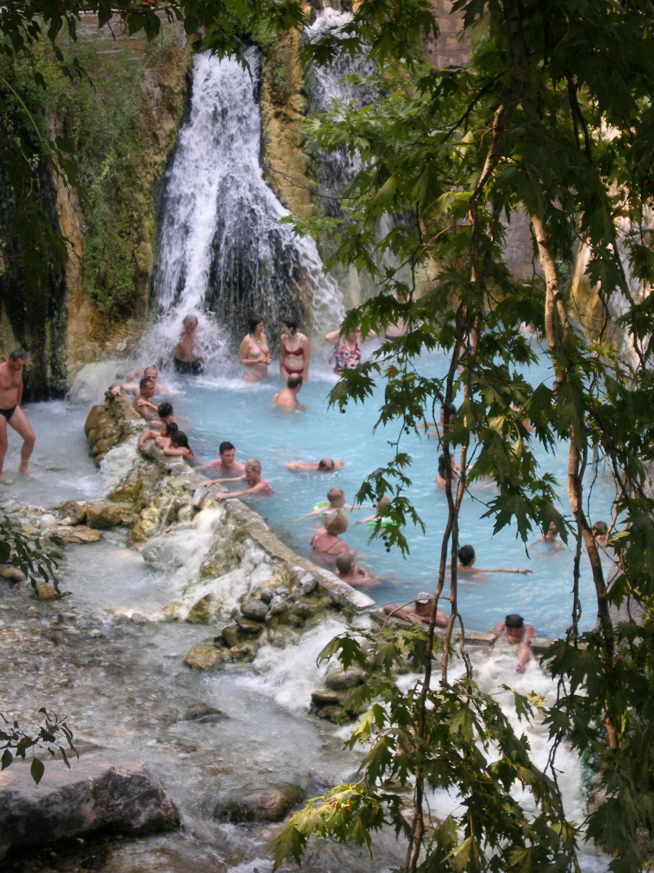
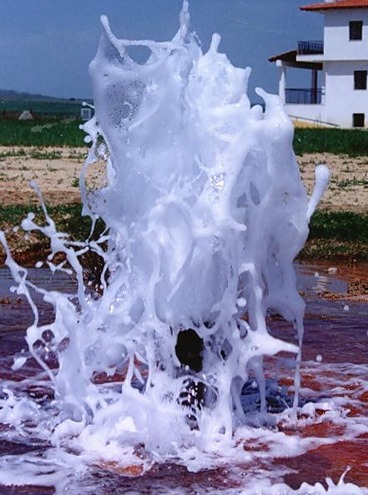
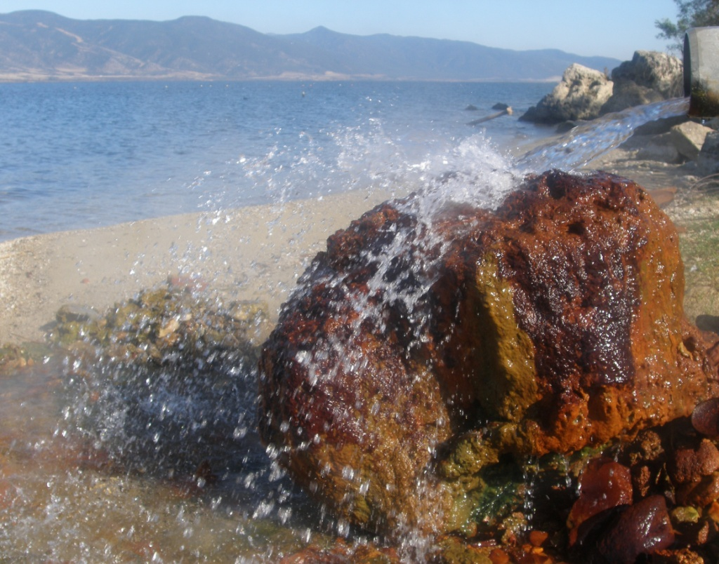

Slide 7
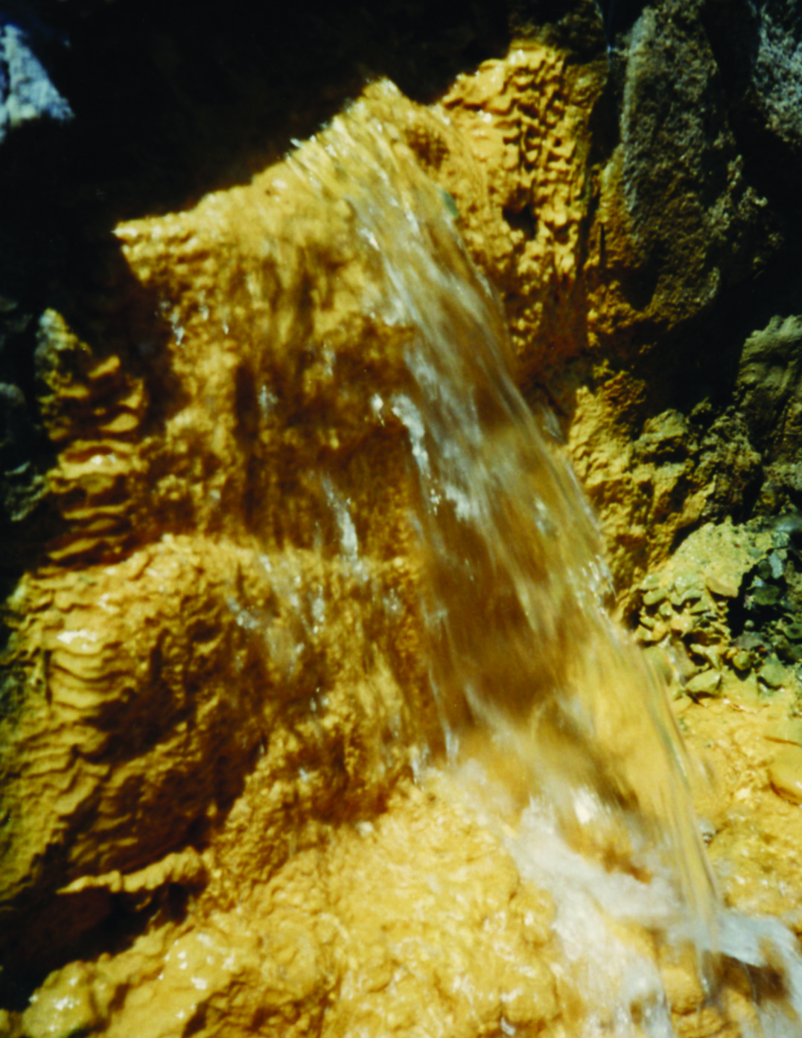
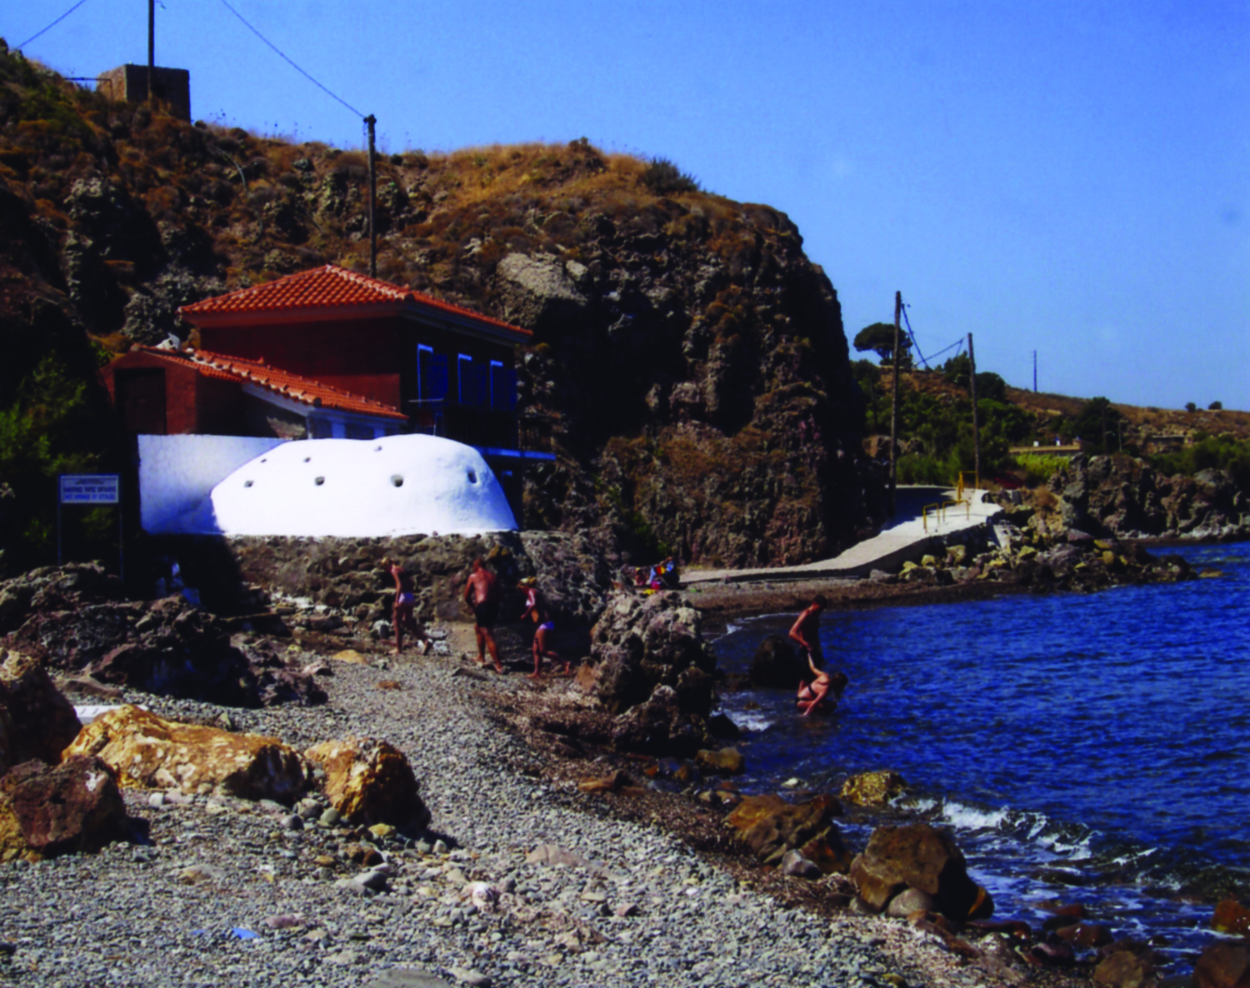
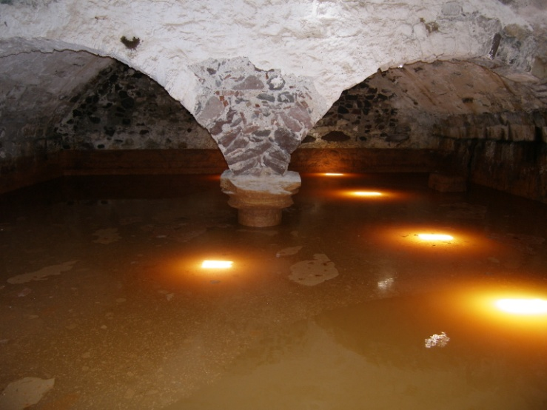
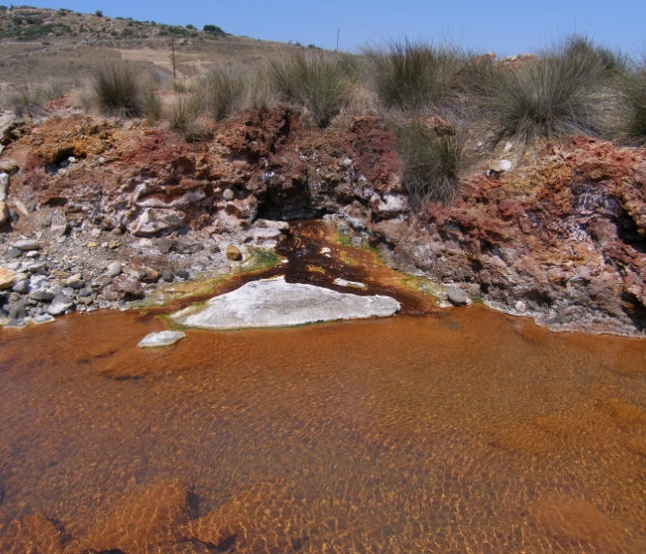
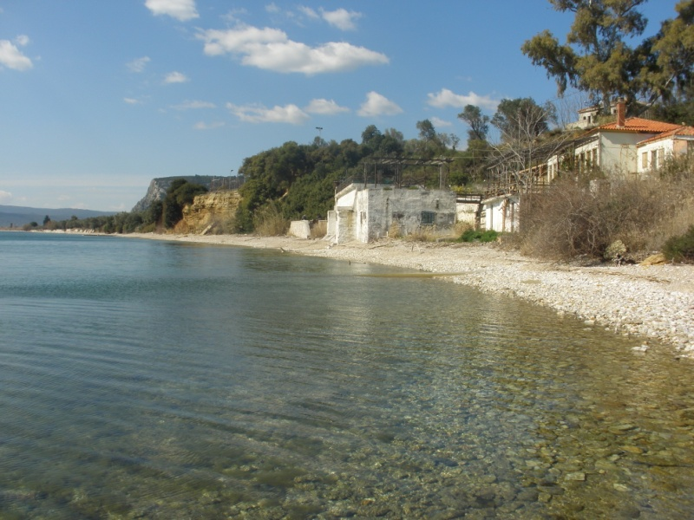
Λουτροθεραπεία, εισπνοθεραπεία
ποσιθεραπεία
Θαλασσοθεραπεία
πηλοθεραπεία

Slide 8
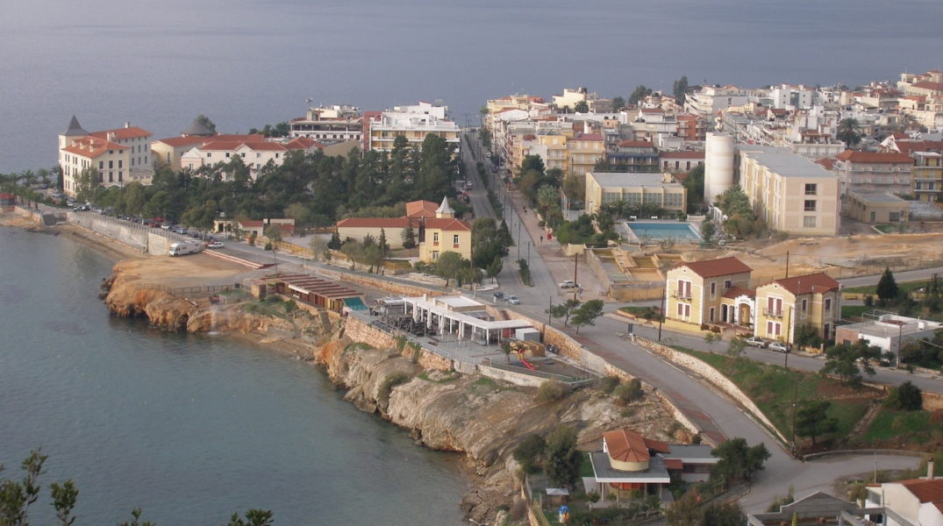
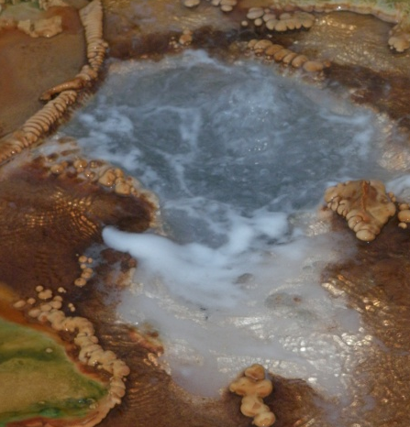
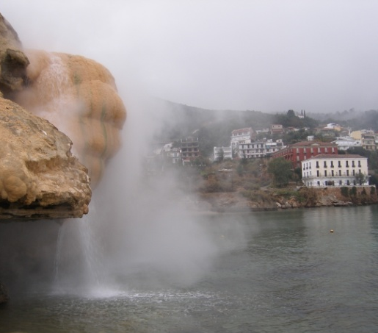
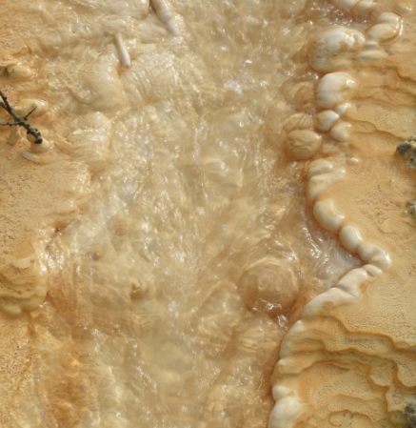
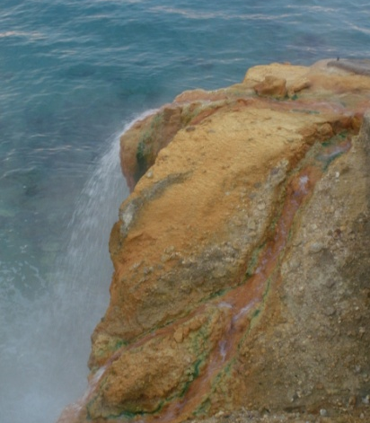
Θερμά νερά
Αιδηψός
Ιστορια

Slide 9
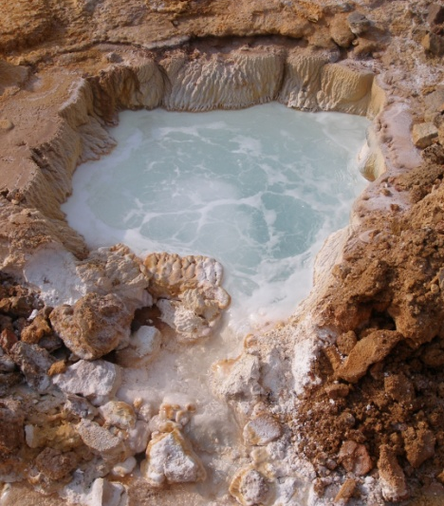
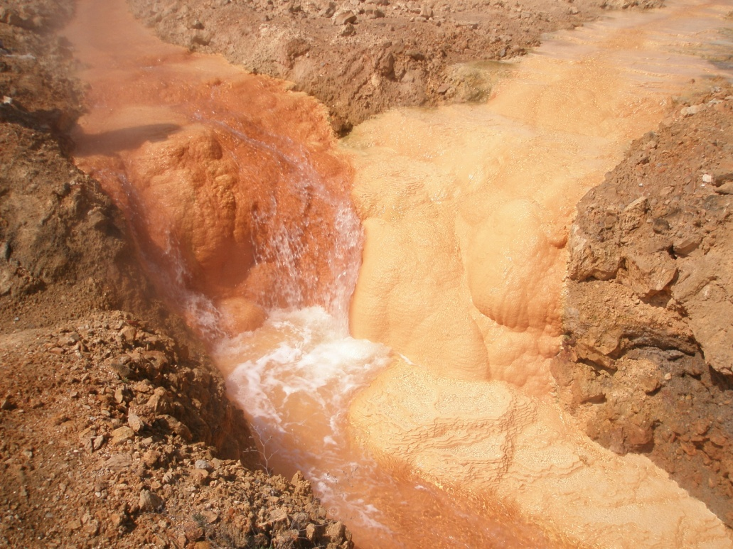
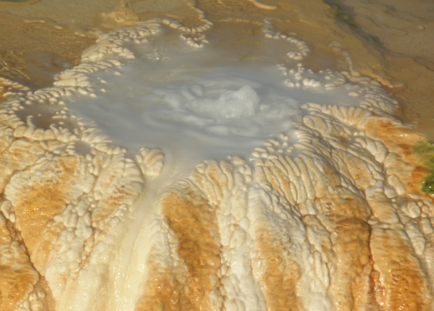
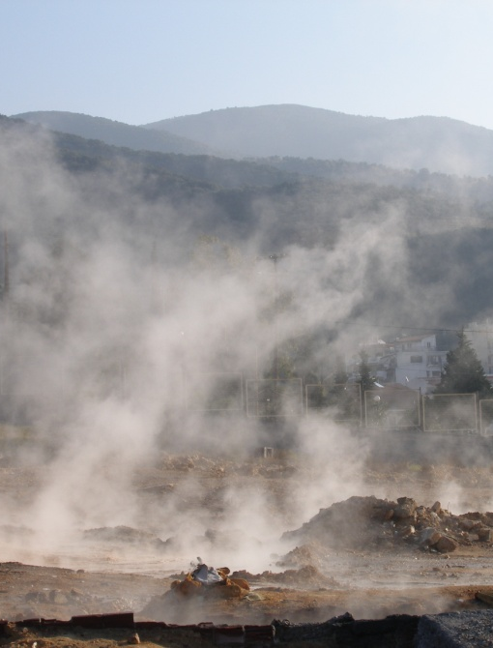
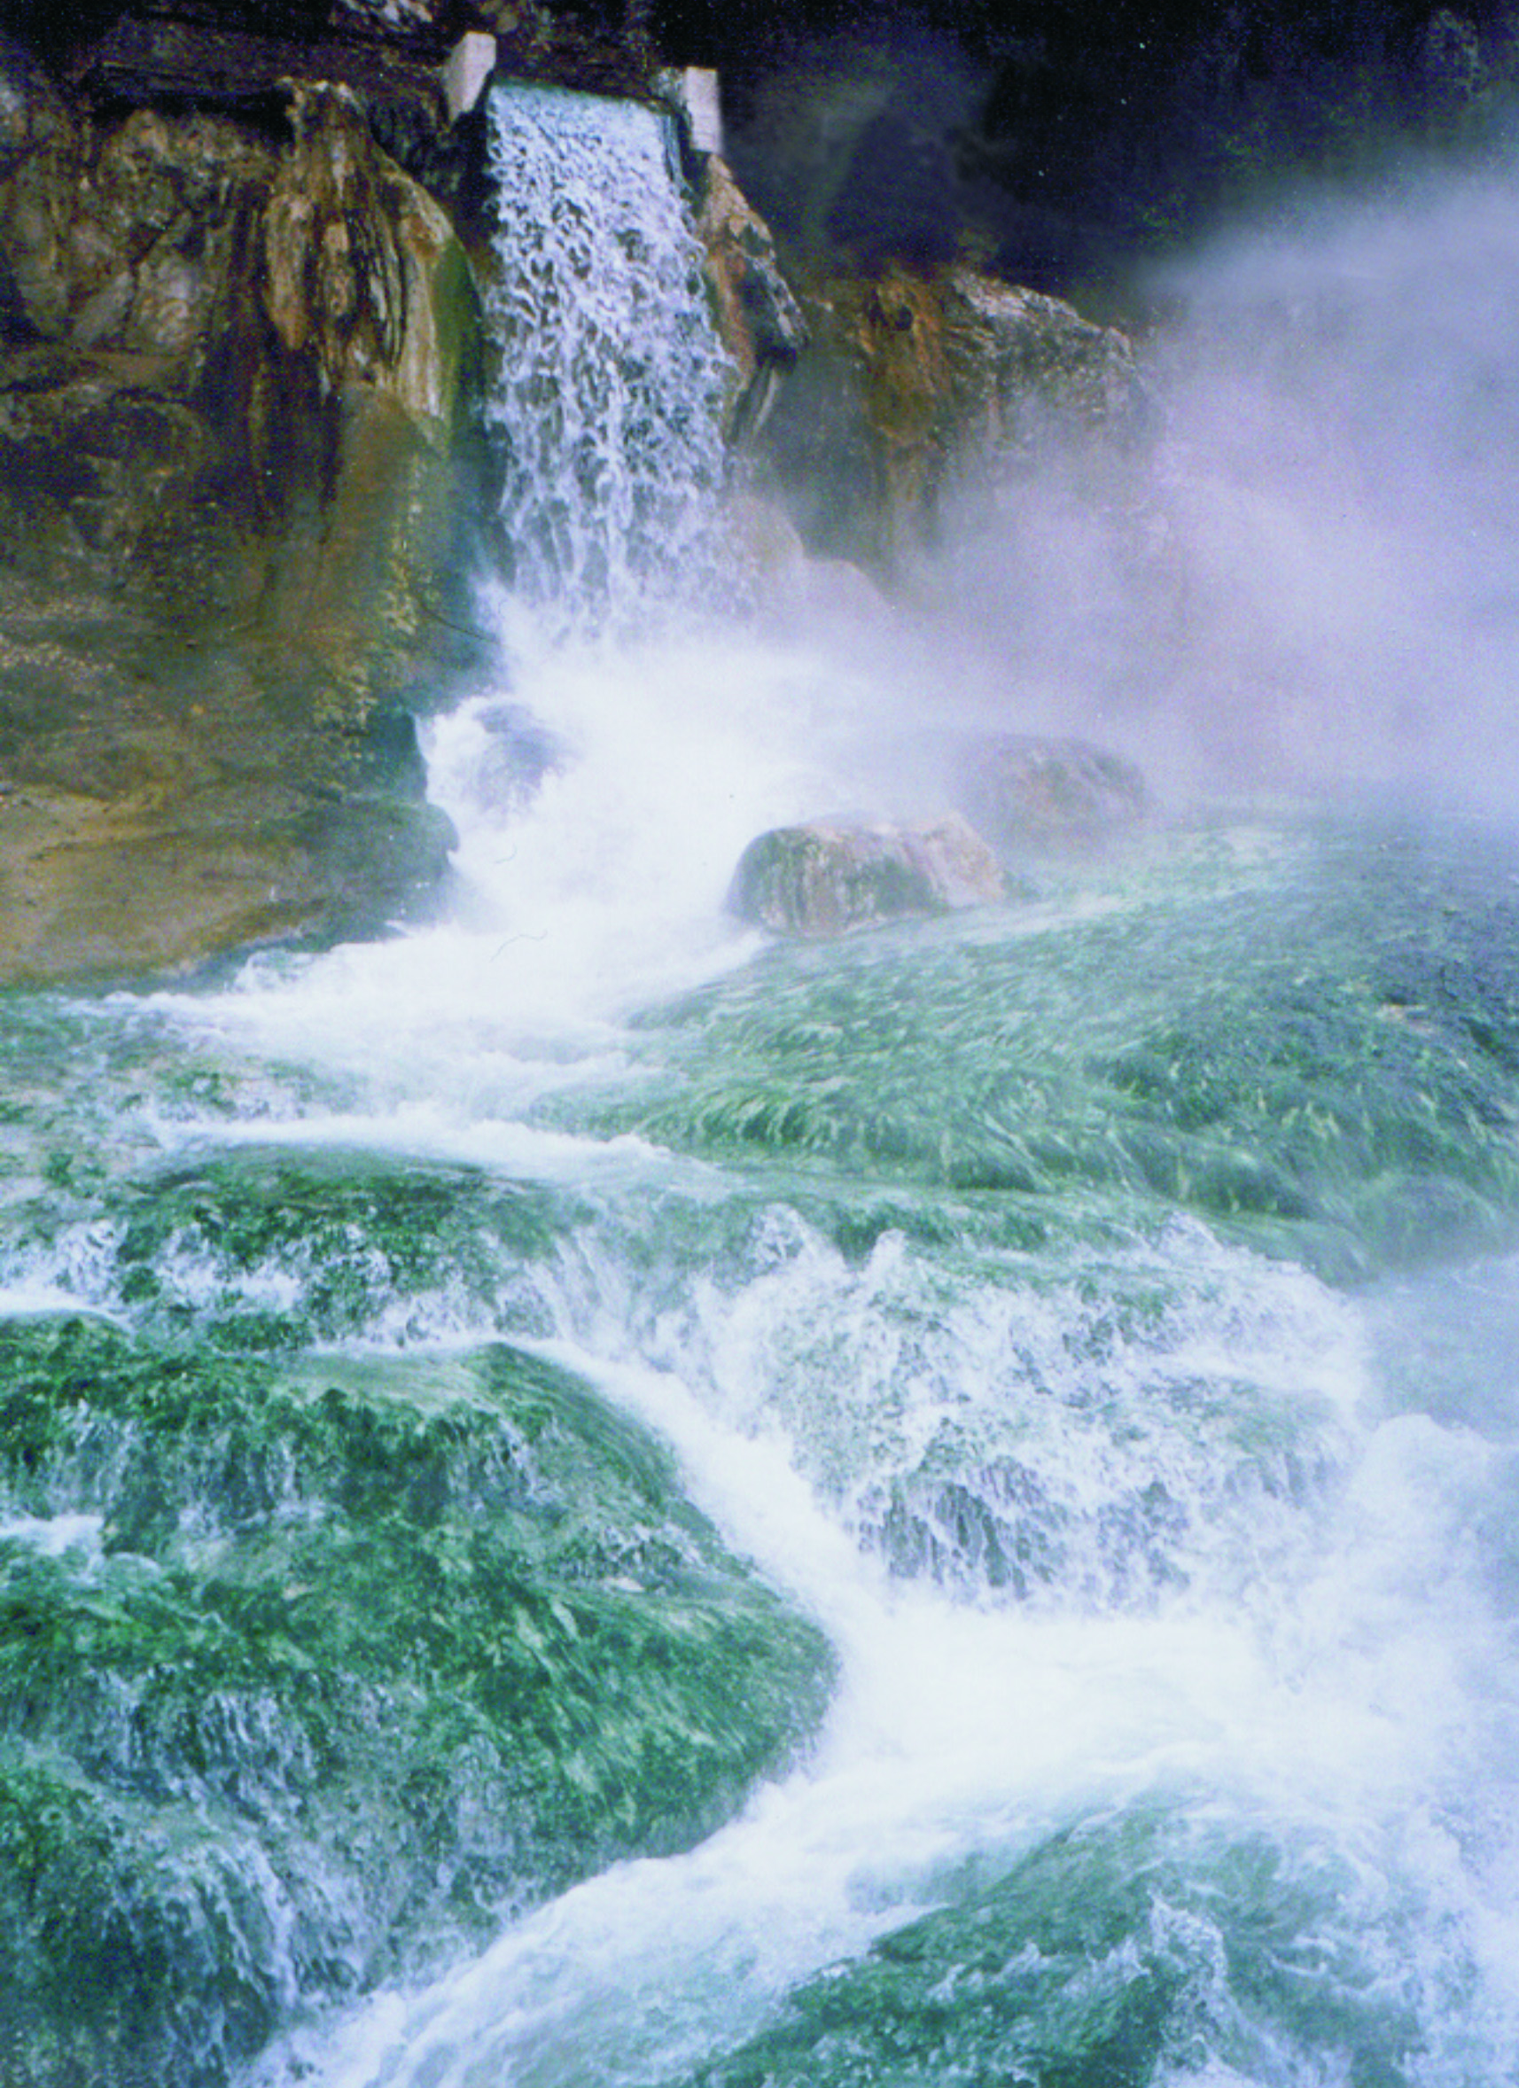
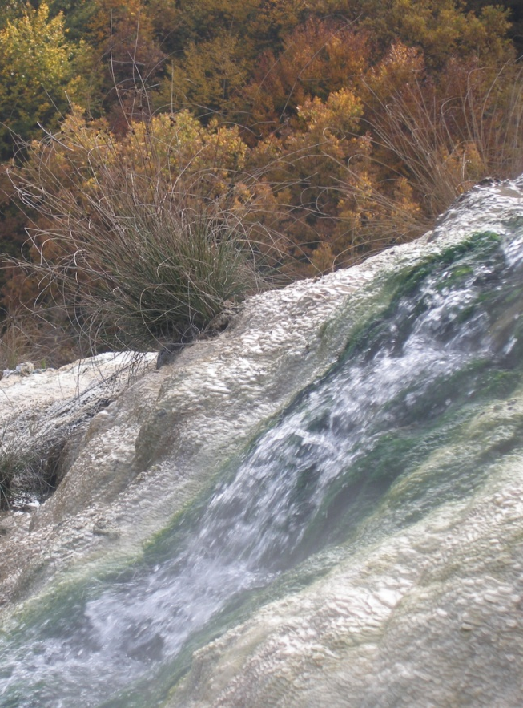
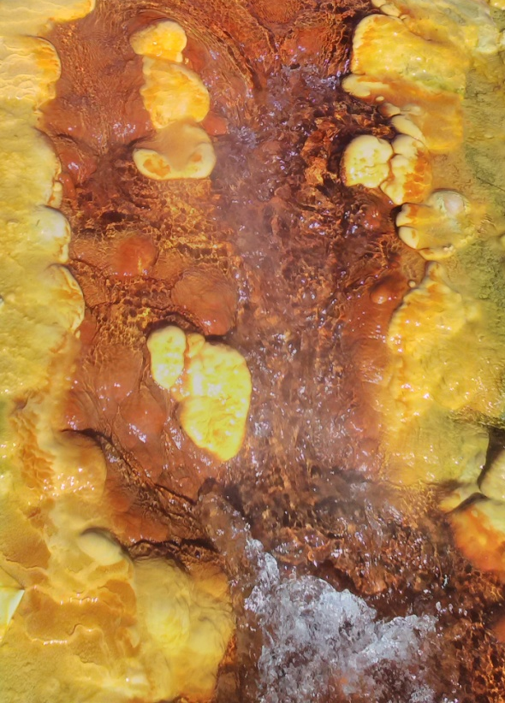
Ιαματικά Νερά
Πηγές
Υδροπηγές 110
Λασποπηγές 2
Σπήλαια 2
Υδρατμοί 2

Slide 10
Περιοχές με ιαματικά νερά: 97
Αναγκαίο να μιλάμε για περιοχές:
Ιαματική υδροθεραπεία (λουτροθεραπεία, εισπνοθεραπεία
ποσιθεραπεία)
Θαλασσοθεραπεία
(94 παροχές υπηρεσιών)

Slide 11
Παραθαλλάσιες
περιοχές με:
Θερμά-υπέρθερμα
υδάτινα συστήματα
(Στ.Υπολ.>30gr/l)
Περιοχές ανάπτυξης της θαλασσοθεραπείας
Περιοχές με νερά
Θερμά-υπέρθερμα
Χλωριονατριούχα . Σ.Υ.< 15gr/l

Slide 12
Ε υ χ α ρ ι σ τ ο ύ μ ε

